Slide 1
Zelula
Group E
Felix Akkermans, Niels Doekemeijer, Albert ten Napel, Thomas van Helden, Jan Pieter Waagmeester

Slide 2
Inhoud
Project beschrijving
Wat wilde wij bouwen
Wat hebben we gebouwd
Toekomstige uitbreidingen
Demo

Slide 3
Project beschrijving

Slide 4
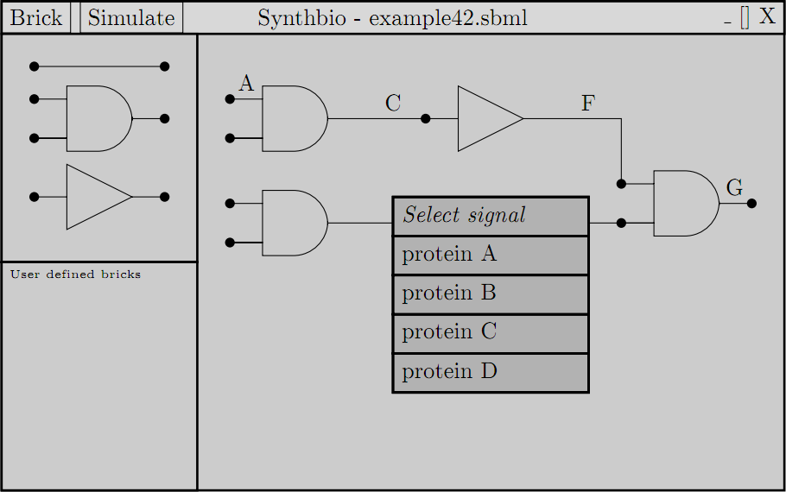
Wat wilden wij bouwen

Slide 5
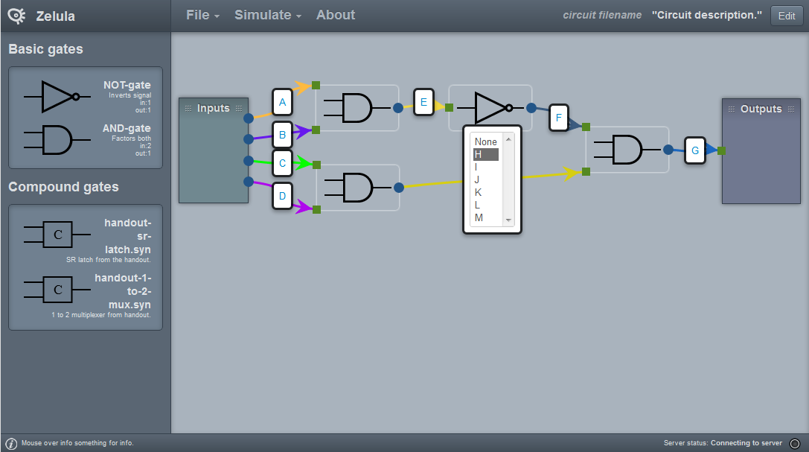
Wat hebben we gebouwd

Slide 6
Toekomstige uitbreidingen

Slide 7
Demo

